Slide 1
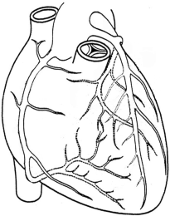
ЯРОСЛАВСКАЯ ОБЛАСТНАЯ
КЛИНИЧЕСКАЯ БОЛЬНИЦА
Отделение РХМДиЛ
Ангиография БЦА
Дата: 12.04.2014
Ф.И.О Дудко А.В.
Год рождения: 10.07.1960
Отделение: 21 № 4209
Рентгенхирург Щербаков А.С.
Операционная м/с: Севринова О.М.
Анестезиолог: Молотков А.В.
м/с анестезист: Соколова М.В.
Под м/анестезией:
новокаин0.5%-20.0
лидокаин
Пункция:
доступ | dex. | sin.
a. femoralis | х
a. axillaris
х
Установлен интродьюсер: 4F 5F
По проводнику катетером
х
JR 3,5 5 F
Поэтапная катетеризация:
Дуга оарты Пр.ОСА П. Подкл..А
БЦС. Лев.ОСА Лев.Подкл. А.
х
х
х
х
х
Контраст:
х Юнигексол 350 100ml
Доза 214,49
Время 4,0мин
Расходный материал
Комплект Белья однораз. | Соединит линия | Колба для контр | Гидроф. проводник
х

Slide 2
Интродьюсер извлечен.
Осложнения: нет
Гемостаз.
Прочее:
Рекомендации:
1. Постельный режим 24 часа.
2. Динамический контроль места пункции.
Заключение:
Справа: стеноз бифуркации ОСА с переходом на устье ВСА 75-80%. Подключичная, позвоночная артерия без стенотических изменений.
Слева: ОСА, ВСА, подключичная, позвоночная артерия без стенотических изменений.
Технически возможно выполнение оперативное эндоваскулярное лечение - стентирование правой ВСА.
Врач__________:
Notes:
оо

